Slide 1
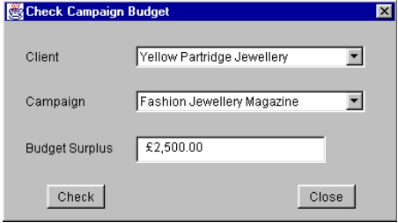


order
상품 검색
상품명 | 운동화
상품명 | 판매가 | 구매만족도(0~5)
아디다스3 | 36000원 | 3.5
컨버스6 | 40000원 | 4.0
나이키1 | 43400원 | 4.3
포스1 | 100000원 | 4.5
트리플7 | 70000원 | 4.8
상품 정보
상품명 | 판매가 | 브랜드 | 구매만족도 | 판매 종료일 | 판매자
나이키1 | 43400원 | 나이키 | 4.3 | 2022-05-07 | asd11
구매만족도 기준으로 정렬
총 금액 : 83400원
상품명 | 판매가 | 브랜드 | 구매만족도 | 판매 종료일 | 판매자
컨버스6 | 40000원 | 컨버스 | 4.0 | 2022-05-08 | qwe12
order

Slide 2
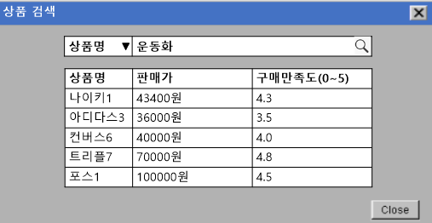
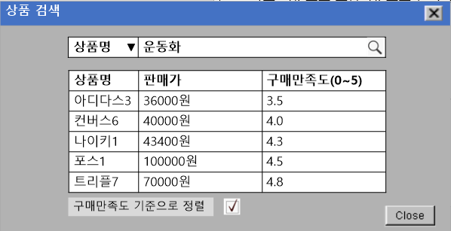
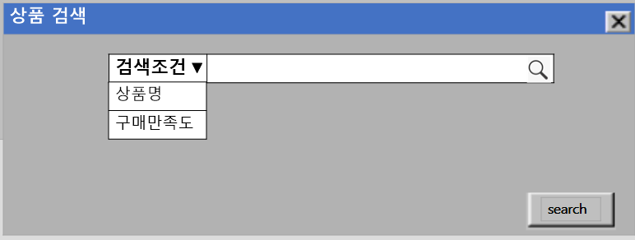
상품 정보 조회
System Response
Actor Action
Actor(회원)가 검색화면에서 검색 조건(상품명, 평균 구매만족도 중에 하나)을 선택하여 입력한다.
3. Actor(회원)가 상품 리스트를 평균 구매만족도 기준으로 오름차순으로 출력하도록 선택한다.
2. 검색 조건에 해당하는 상품 리스트를 상품명에 대해 오름차순으로 출력한다
4. 검색 조건에 해당하는 상품리스트를 평균 구매만족도에 대해 오름차순으로 출력한다.
구매만족도 기준으로 정렬

Slide 3
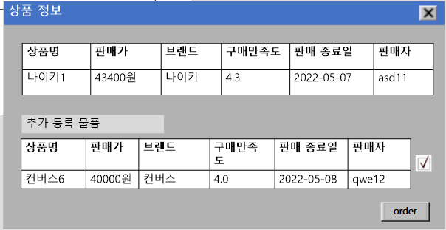

총 금액 : 43400원
상품 정보 구매
System Response
Actor Action
결제 정보
1. Actor(회원)가 구매를 원하는 상품을 선택한다.
3. Actor(회원)가 구매 버튼을 클릭한다.
5. Actor(회원)가 포인트 사용 버튼을 클릭한다.
2. 해당 상품의 상세한 정보(판
매자, 상품명, 제작회사명, 가격, 남은 수량, 추가상품, 추가상품 가격, 판매 종료일, 평균 구매만족도)가 출력되며 추가 상품으로 등록한 물품과 함께 구매 버튼을 보여준다.
4. 포인트 잔액과 3000점 이상일시 활성화 되는 사용 버튼을 보여준다.
6. 상품 금액과 포인트의 차액을 결제한다.
총 결제 금액 : 83.400원
보유 포인트 : 2000P
포인트 사용
총 결제금액 : 83400원
Pay
결제 정보
총 결제 금액 : 83.400원
보유 포인트 : 3000P
포인트 사용: 3000P
총 졀제금액 : 80400원
Pay

Slide 4
포인트 적립
System Response
Actor Action
1. Actor(회원)가 구매를 완료한다.
2. 구입 금액의 1%를 포인트로 적립한다.
결제 완료
주문번호 (12472182)
총 결제 금액 : 80.400원 ( 포인트 사용:3000P)
적립된 포인트 : 804P

Slide 5
환불 신청(추가내용 잇삼)
System Response
Actor Action
1. 회원이 구매내역을 클릭한다.
3. 상품에 대해 환불 버튼을 클릭한다.
2. 구매 내역(상품명, 제작회사명, 판매자, 가격, 평균 구매만족도, 구매일)을 상품명의 오름차순으로 보여준다.
4.사용한 포인트와 적립된 포인트를 반환한다.
환불 정보
환불 상품 | 나이키1
환불 일시 | 2022-05-01 오후 1:16:00
환불 금액(포인트) | 83400원(-834P)

